Slide 1



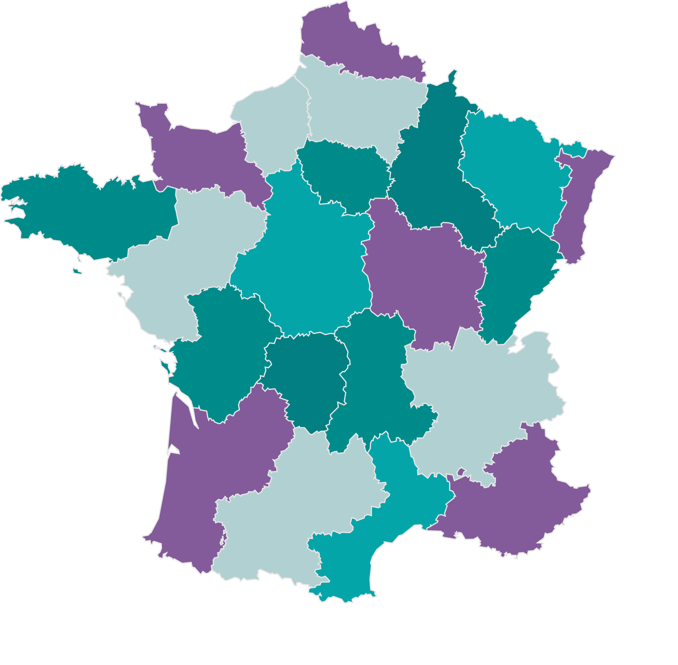


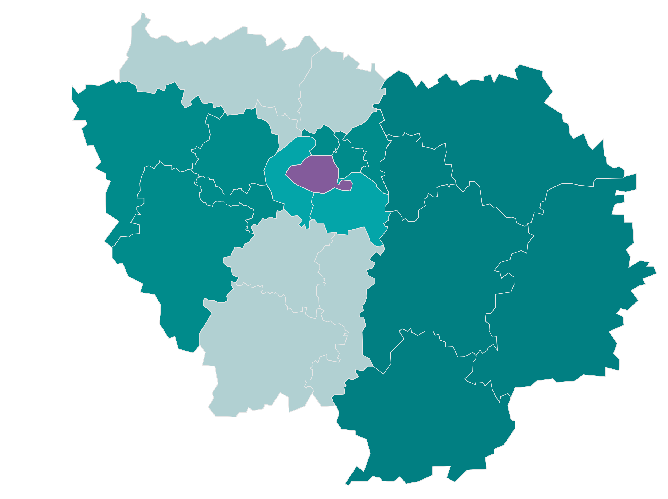
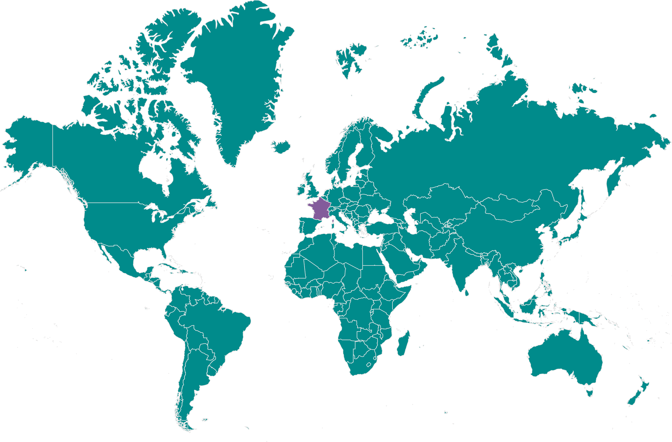

La carte du master !
Où travailles-tu ? Ajoute une punaise en France
À l’international
En Île-de-France

